Slide 1
有向图
Notes:
标题改成“图论基础概念图解”也很好

Slide 2
具有方向性的关系
文章之间的引用关系
微博账号之间的粉丝关系
网页之间的链接关系
……
人们之间的认识（了解）关系也可以看成是具有方向性的

Slide 3
出度、入度、有向路径
A
A
F
G
B
B
E
C
D
C
D
从X到Y有一条有向路径，不一定从Y到X也有；
即使从X到Y有，从Y到X也有，但这两条路径经过的节点可能完全不同

Slide 4
在有向图中，下列说法哪些是正确的？
所有节点的出度之和大于它们的入度之和
如果存在A到B的有向路径，B到C的有向路径，则一定存在A到C的有向路径
一个有向图中如果不存在有向圈，则一定有一个节点的出度为0

Slide 5
有向图的强连通性
A
A
F
G
B
B
E
C
D
C
D

Slide 6
在线测试题（Quiz）
下述说法哪些是错误的
5个节点的图最多有10条边
5个节点的有向图可能有超过10条边
如果一个有向图是强连通的，则忽略其边的方向性后得到的（无向）图一定是连通的
如果一个（无向）图是连通的，则一定存在一种给它的边赋予方向性的安排，所得到的有向图是强连通的

Slide 7
强连通分量
一个节点子集和它们之间的边，满足：
第一，如果它有两个或者更多的节点，那么其中任意两个节点之间都存在两个方向上的有向路径
第二，不被包含在一个更大的且满足第一个要求的节点集合之中

Slide 8
强连通分量
问题：一个有向图中，是否可能有一个节点，属于两个不同的强连通分量？
1
4
2
5
6
3
8
7
a
9
b
f
g
d
e
c
尽可能大的双向连通节点子集
h
i

Slide 9
有向图是描述具有方向性的关系的工具
与（无向）图的几个最基本概念的对应概念
节点 －－ 节点
边 －－ 有向边
路径（圈） －－ 有向路径（有向圈）
连通 －－ 强连通
连通分量 －－ 强连通分量

Slide 10
课后练习题
在这个有向图中，最少加几条边就可使它成为强连通的
1
1
2
3
4
4
5
3
8
a
9
f
g
d
e
h
i

Slide 11
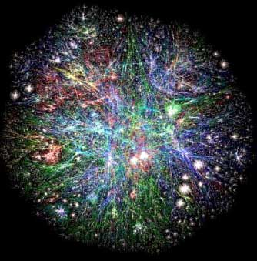
将Web看成是一个有向图
资料来源：http://www.whydomath.org/node/google/math.html
Notes:
标题改成“图论基础概念图解”也很好

Slide 12
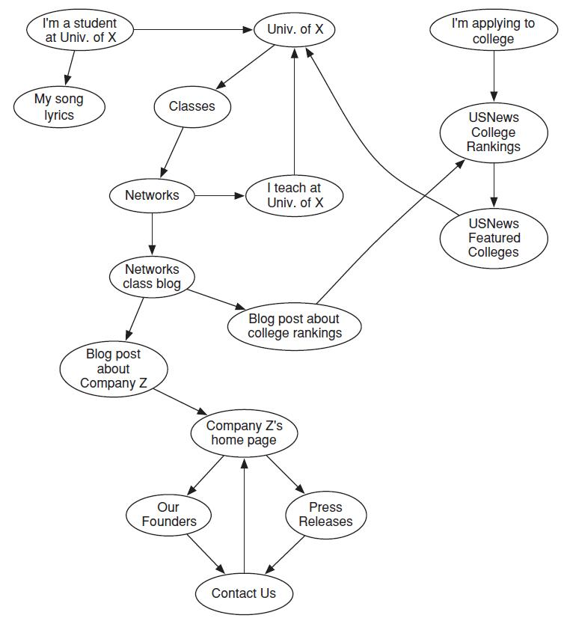
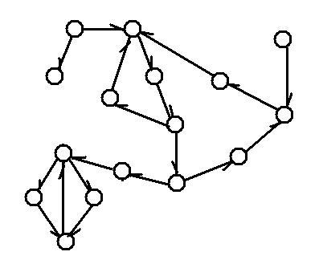
一组网页之间构成的一个有向图示例
A
B

Slide 13
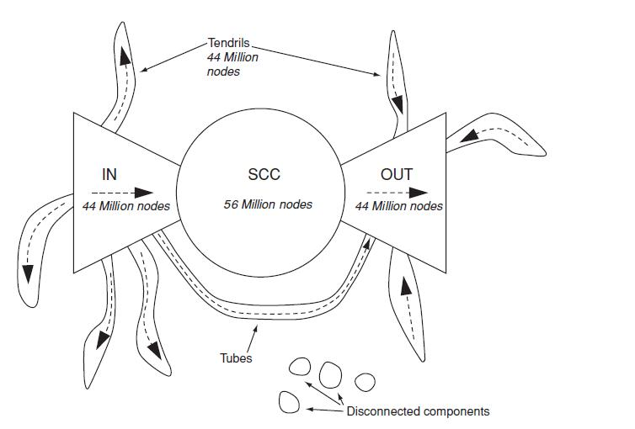
“领结”：Web信息结构的一种概貌
Andrei Broder等发现万维网包含一个超大强连通分量SCC，加上其他部分，显示出一种形象的结构
链入，链出，卷须（管道），游离
这是怎么知道的？
Notes:
这个图只能描述万维网全貌，并不能描述网页之间的链接关系，辨别重要网页需要更近一步的分析。14章

Slide 14
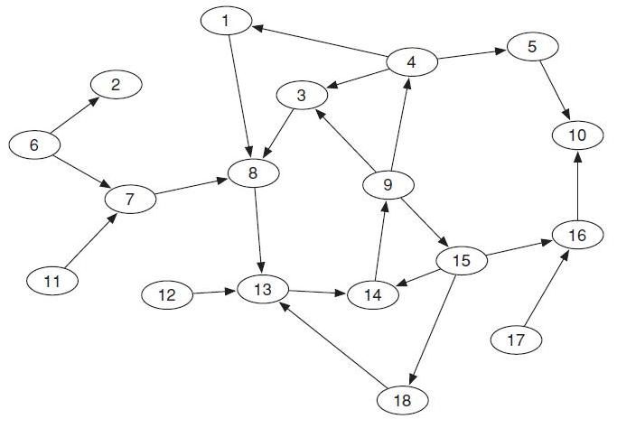
如何按照“领结”思路，获得 一个有向图的几个组成部分？
简化：只关心SCC，IN和OUT这三部分
假设我们知道某一个节点一定在SCC中。
给定有向图和其中的一个节点，如何得到包含该节点的强连通分量（SCC），以及相对于这个强连通分量的IN部分和OUT部分。

Slide 15
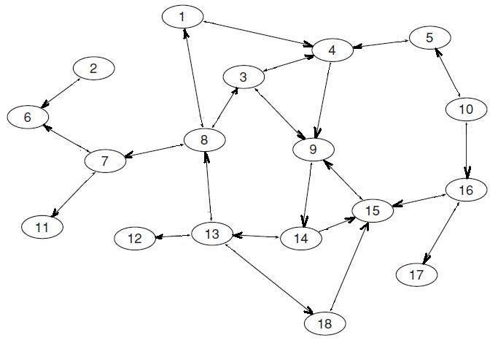

Slide 16
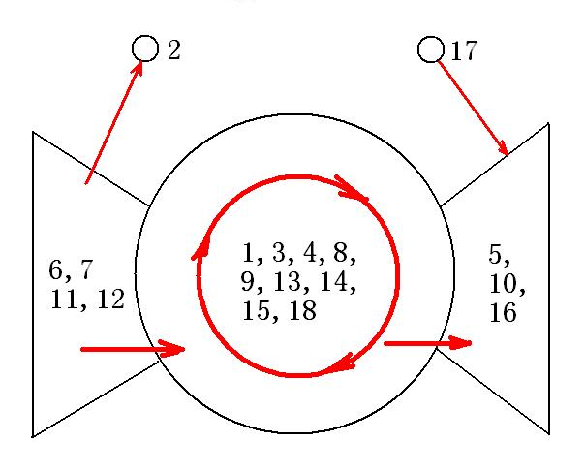
有向图的“领结”表示

Slide 17
有向图是一种信息组织的有效形式
将Web看成是一个有向图，人们发现它宏观上像一个“领结”。多次数据实验都验证了这个结论。（IN，SCC，OUT）
广度优先搜索，是具体得到“领结”的各个组成部分的基本手段

Slide 18
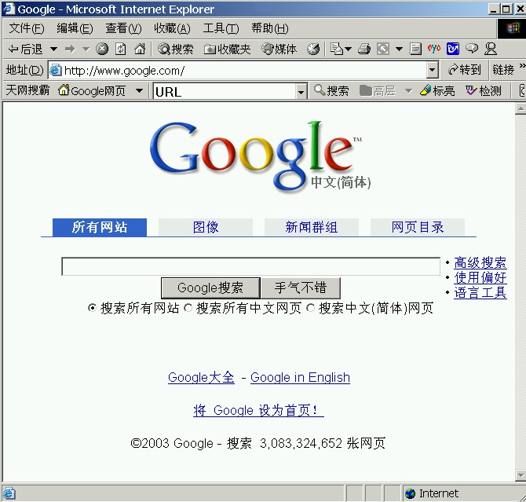
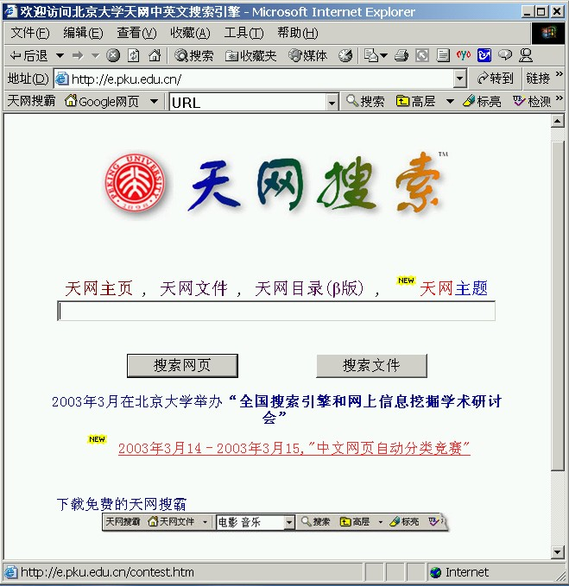
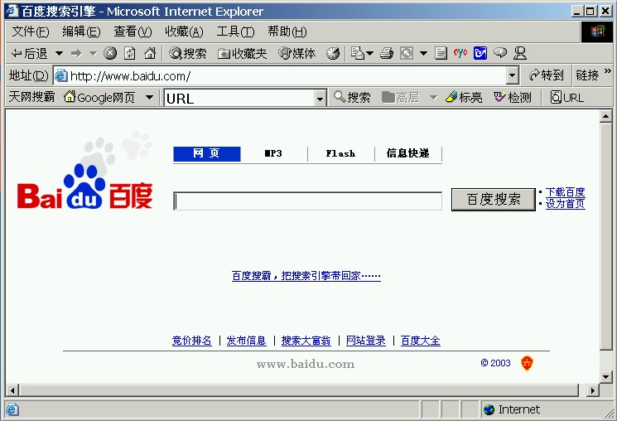

Slide 19
搜索引擎关心的基本问题
计算机显示屏一次只能显示5-6个结果，典型搜索引擎掌握的网页超过10亿
对用户提交的一个查询，如何从这种海量网页集合中将最可能满足用户需求的少数几个结果找出来，展现在计算机显示屏上？

Slide 20
传统信息检索（IR）技术的要点
基于词语之间的相关性（relevance）
传统应用背景
文档集合：图书，规范的文献
查 询：主题词，关键词
查询意图：获取与查询词有关的书籍和文章
用 户：图书管理人员
“查询目标包含查询词”是一个合理假设
在形成查询词的时候就有这样的潜意识

Slide 21
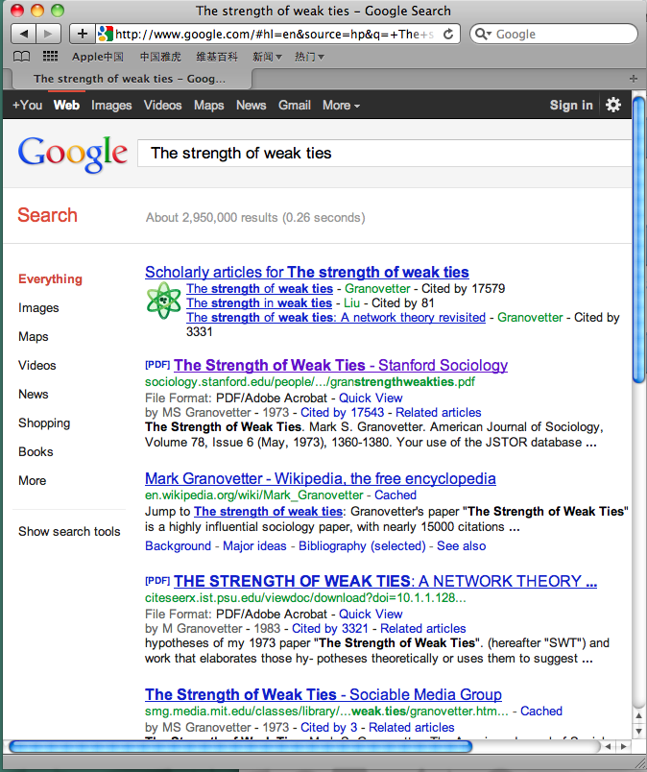
现在查找学术文献有类似预期
但人们在网络上不光是要找“文献”，而是多方面意义的“信息”
例如，人们给出“北京大学”查询词，多数会有什么预期？
查询“大学”呢？（意图会相当多样化）
Notes:
大多数情况下不是要找一篇描述或者研究北京大学的文章，于是其中也不一定明显包含“北京大学”

Slide 22
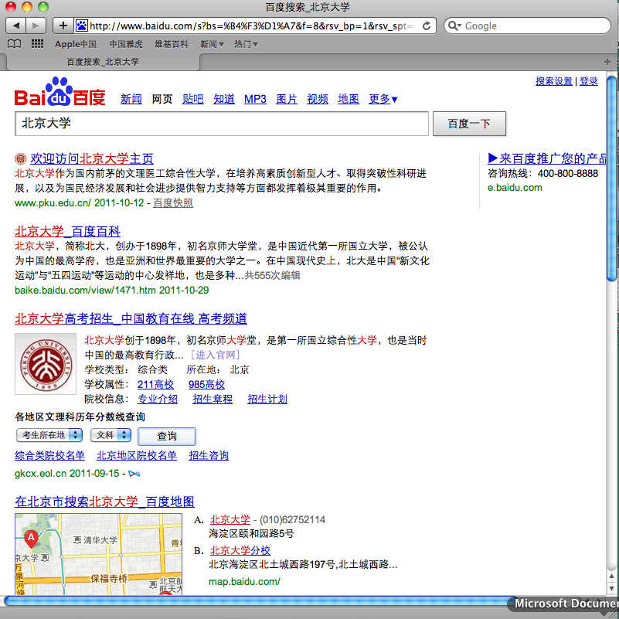
查找某些非文献信息呢？
主页放在最前面，一定不是因为其中包含许多“北京大学”字样
很可能是由于许多包含“北京大学”字样的网页指向它
利用链接中隐含的信息

Slide 23
有效利用链接关系蕴含的信息，是搜索引擎超越传统信息检索系统、技术进步的最重要标志
Web page之间的链接有两层含义：关系，描述

Slide 24
餐馆推荐问题
 | 甲 | 乙 | 丙 | 丁
新辣道 | ＊ |  | ＊ | ＊ | 3 | 21
海底捞 | ＊ | ＊ | ＊ |  | 3 | 20
麦当劳 |  | ＊ |  |  | 1 | 6
五方院 | ＊ |  |  | ＊ | 2 | 15
俏江南 |  | ＊ |  | ＊ | 2 | 13
 | 8 | 6 | 6 | 7
不能完全区分
完全区分开来
看推荐人的“水平”
Notes:
也可以用有向图的方式表达同样信息－矩阵与图的关系

Slide 25
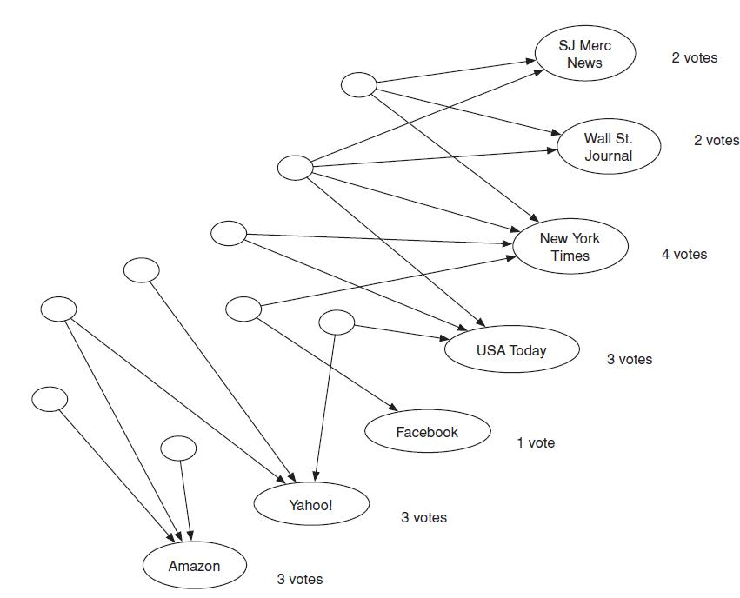
反复改进原理
假设查询词 “newspaper”
左边是与“newspaper”字面上相关的网页。
右边是它们所指向的网页，得到的“票数”表示一定的认可度

Slide 26
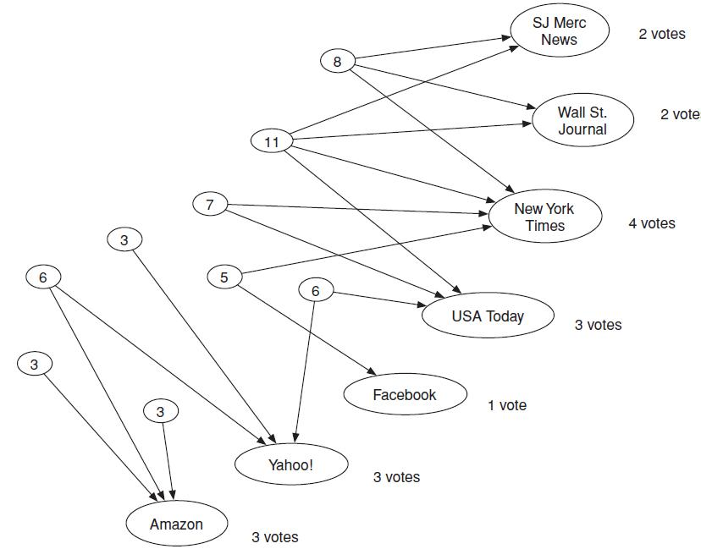
反复改进原理（续） （principle of repeated improvement）
也可以反过来评估“推荐者”的分量
然后可以在考虑推荐者分量的情况下重新评估网站相对于“newspaper”的重要性（相当于加权评分）

Slide 27
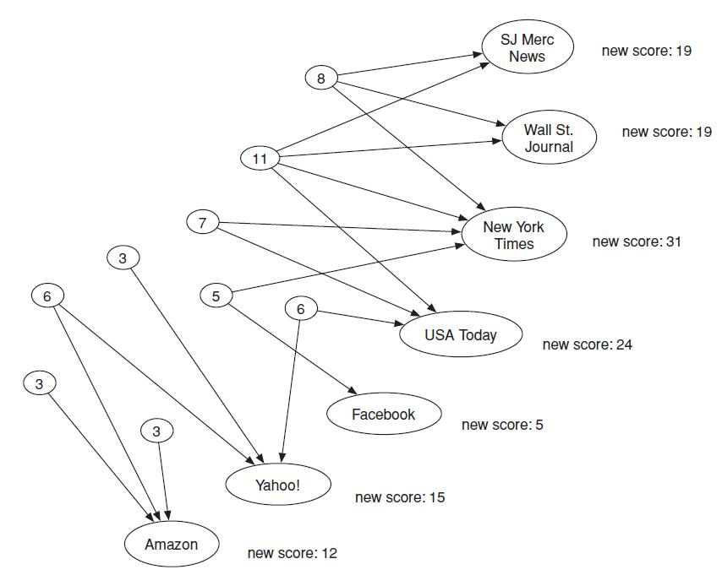
反复改进原理
这个过程可以反复进行下去

Slide 28
网页的“中枢”与“权威”性
万维网中一篇网页的两面属性。观念：
被很多网页指向：权威性高，认可度高
指向很多网页：中枢性强
HITS算法：计算网页的权威值（auth）和中枢值（hub）
Hyperlink-Induced Topic Search

Slide 29
auth(p) 和 hub(p) 的计算方法
输入：一个有向图
初始化：对于每一个节点p，auth(p)=1，hub(p)=1
利用中枢值更新权威值
对于每一个节点p，让auth(p)等于指向p的所有节点q的hub(q)之和
利用权威值更新中枢值
对于每一个节点p，让hub(p)等于p指向的所有节点q的auth(q)之和
重复上述两步若干（k）次
在搜索引擎领域，auth值或hub值高的网页，有时分别称为“权威网页”和“中枢网页”。一篇网页可以兼具二者。

Slide 30
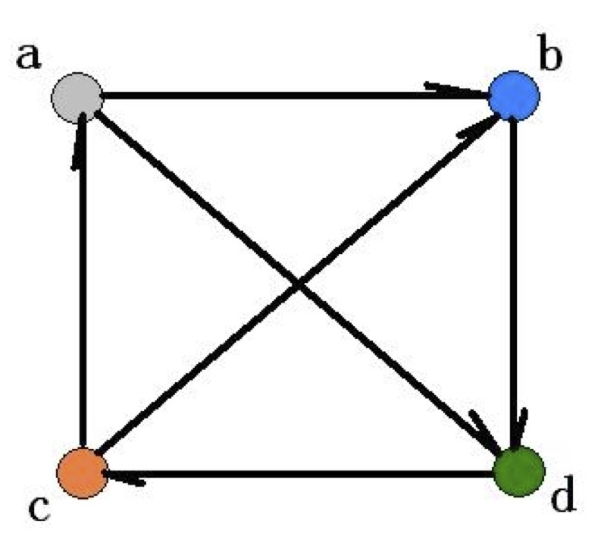
例子：求下图各节点的auth和hub值 （算法运行3轮即可）
1
1
1
1
1
1
1
1
Hub Auth
Notes:
Auth(a)=

Slide 31
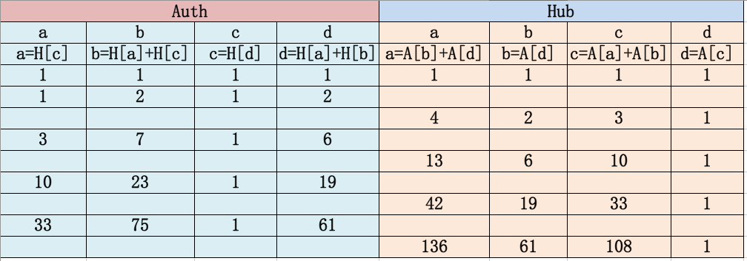
例子：中枢与权威值的迭代改进
越来越大，什么时候算完？收敛？

Slide 32
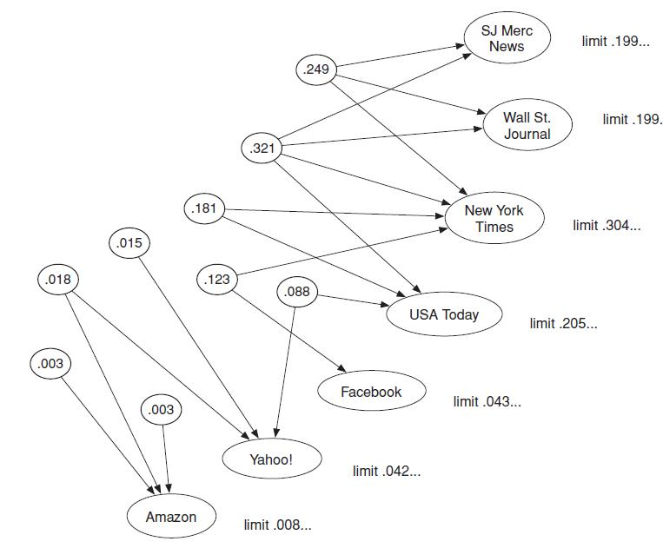
归一化与极限
数值随迭代次数递增
Auth和hub值的意义在于相对大小
在每一轮结束后做归一化：值／总和
归一化结果随迭代次数趋向于一个极限
相继两次迭代的值不变
极限与初值无关，即存在“均衡”
Notes:
增加的速度：约为次数的指数

Slide 33
在一个由“引用”或者“推荐”关系构成的信息网络中，每个节点有两种自然的作用：“权威”与“枢纽”（中枢）
这样的作用可以通过“HITS算法”得到量化
HITS算法的基本精神是基于信息网络的结构，在两个量之间交叉进行“反复改进”

Slide 34
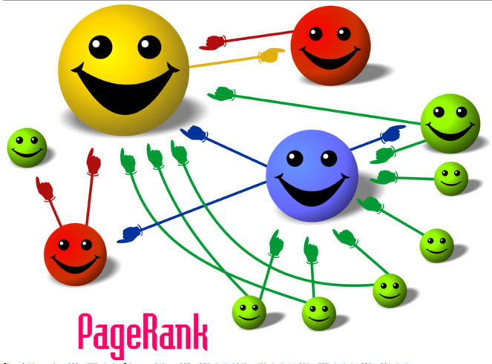
网页排名
资料来源：http://en.wikipedia.org/wiki/File:PageRank-hi-res.png
Notes:
标题改成“图论基础概念图解”也很好

Slide 35
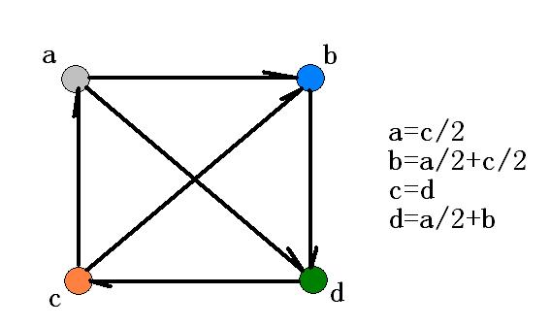
PageRank：节点重要性的一种测度
基本要领：每一个节点将自己的值均分给出向邻居
每个节点将从邻居收到的值加起来
多次迭代！
搜索引擎形成查询结果网页排序的重要参数

Slide 36
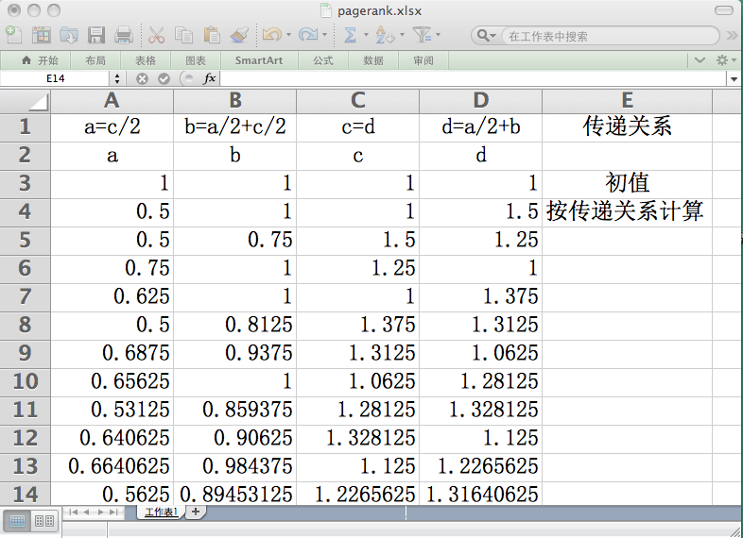
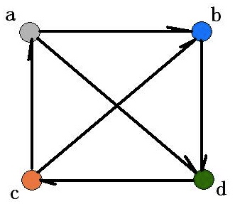
上图的算例
经过约70次迭代，最后收敛到：
A=0.615, B=0.923, C=D=1.231

Slide 37
PageRank基本算法描述
输入：一个有n个节点的网络（有向图），设所有节点的PageRank初始值为1/ n。
选择操作的步骤数k
按照下列规则，同时对每个节点进行操作，做k次：
每个节点将自己当前的PageRank值通过出向链接均分传递给所指向的节点
若没有出向链接，则认为传递给自己（或者说保留给自己）
每个节点以从入向链接获得的（包括可能自传的）所有值之和更新它的PageRank
Notes:
均衡问题-极限

Slide 38
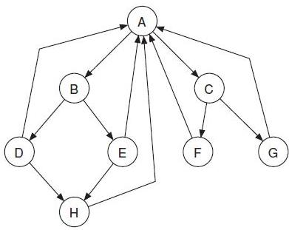
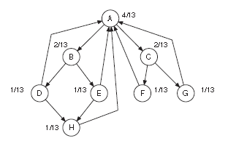
一个计算网页排名的实例
每个节点的初值都是1/8
最后收敛结果见下图

Slide 39
在一个由“引用”或者“推荐”关系构成的信息网络中，每个节点的重要性可以认为取决于有多少人推荐，以及推荐人的重要性
这种重要性可通过“PageRank算法”得到量化
PageRank算法的基本精神是基于信息网络的结构，让每个节点不断把自己的重要性分给出向邻居，同时用从入向邻居收到的重要性之和来更新自己

Slide 40
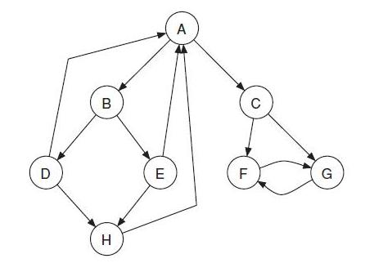
PageRank基本算法在某些结构上的“病态”
F和G两个节点显得很“自私”：不断吸收别人的价值，但不向外分享

Slide 41
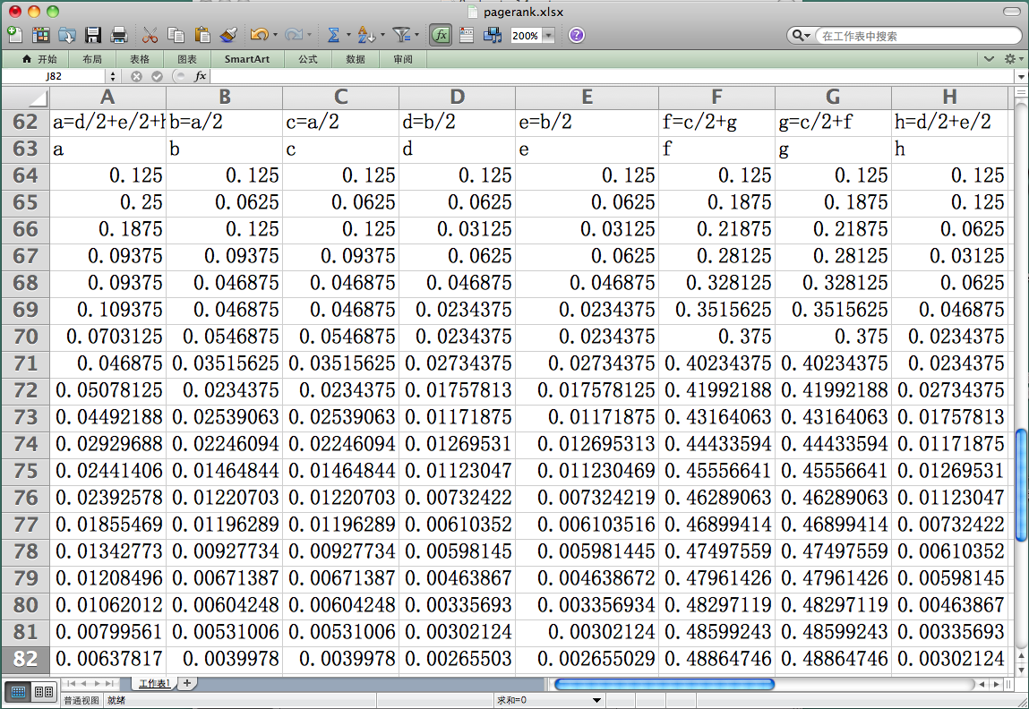
PageRank值很快集中到F和G

Slide 42
PageRank的同比缩减与统一补偿规则
同比缩减
在每次运行基本PageRank更新规则后，将每一节点的PageRank值都乘以一个小于1的比例因子s，0<s<1，经验值在0.8-0.9之间。
统一补偿
在每一节点的PageRank值上统一加上(1-s)/n。
这样，既维持了“ΣPageRank=1”的性质，也防止了PR值过度集中到个别节点。

Slide 43
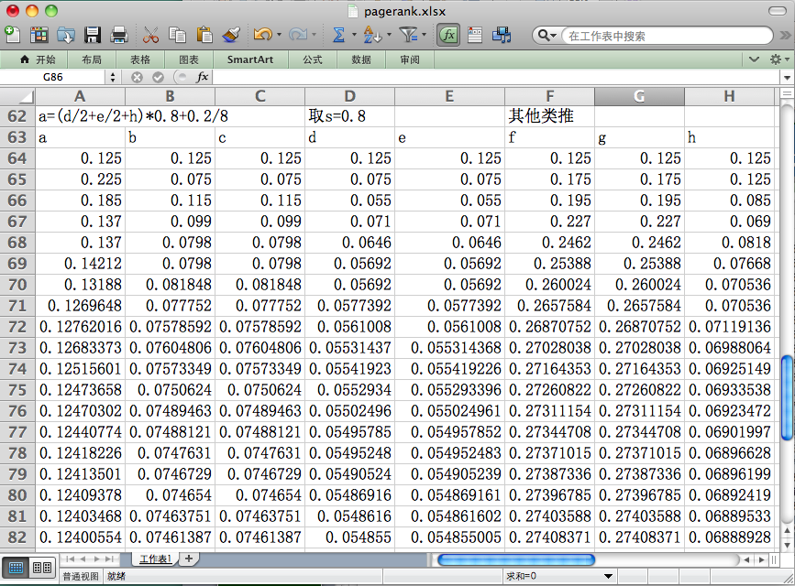
Notes:
最后收敛：
A=0.124, b=0.075, c=0.075, d=0.055, e=0.055, f=0.274, g=0.274, h=0.068

Slide 44
随机游走：PageRank的另一种等价理解
想象一个人从一篇随机选择的网页开始，然后随机选择其中的链接浏览到下一篇网页，并不断如此进行，称为“随机游走”
考虑任意一篇网页X，问：经过k步随机游走到达X的概率是多少？
可以证明：到达X的概率等于运行PageRank基本算法k步得到的值
随机游走概念稍加修改也可以和同比缩减统一补偿的PageRank等价

Slide 45
信息一旦刻画成一种网络，其中的边经常自然地隐含着一种“推荐”或者“引用”关系，人们可以利用这种关系对信息的作用进行评估
影响力，重要性，权威性，新颖性，…
先进的评估方法不仅考虑局部结构，而且会考虑全局结构带来的影响（节点特征性质在网络中的传播）
HITS算法，PageRank算法
当理想遇到现实－－重要现实情况的处理
数据范围问题，退化网络结构问题

Slide 46
试判断下列说法的对错
按照HITS算法，一个节点的权威值（auth）高，则它的中枢值（hub）就会低
按照PageRank算法，一个节点的PageRank值仅取决于它的入向邻居的PageRank值
设有向图中有边 A→B和B→C（还有其他一些），按照PageRank算法，去掉边A→B不会影响C的PageRank值

Slide 47
课后作业
计算下图网络中网页经过两次循环后的中枢值和权威值（即k=2）。给出归一化之后的值，即将每个权威值除以所有权威值之和，将每个中枢值除以所有中枢分值之和。试述下列说法的正确性：
hub(A)=3/10，hub(B)=7/10，auth(C)=3/7，auth(D)=2/7，auth(E)=2/7
hub(A)=1/3，hub(B)=2/3，auth(C)=1/2，auth(D)=1/4，auth(E)=1/4
auth(A)=3/10，auth(B)=7/10，hub(C)=3/7，hub(D)=2/7，hub(E)=2/7
auth(A)=1/3，auth(B)=2/3，hub(C)=1/2，hub(D)=1/4，hub(E)=1/4

Slide 48
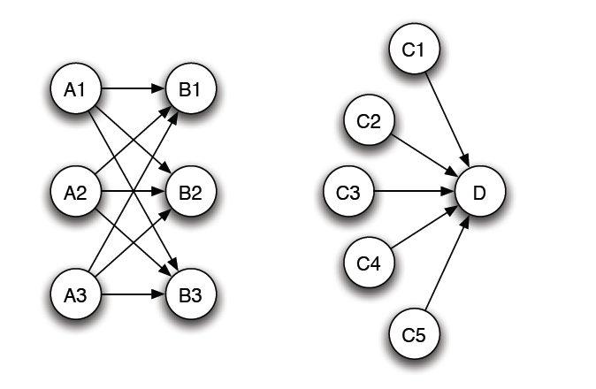
课后作业
中枢权威算法的基本思想是区别具有多项加强推荐的网页和那些只是简单拥有较高链入数的网页。考虑下图描述的网络。试述下列说法的正确性：
（T）A1～A3的归一化中枢值大于C1～C5的归一化中枢值
A1～A3的归一化中枢值小于C1～C5的归一化中枢值
B1～B3的归一化权威值大于D的归一化权威值
（T）B1～B3的归一化权威值小于D的归一化权威值

